Slide 1
«История
Олимпийских
игр»

Slide 2
Цели презентации
Расширение кругозора;
Развитие активности, творчества, инициативы, Речи, мышления;
Воспитывать стремление заниматься спортом, вести здоровый образ жизни;
Формирование интереса и любви к спорту;

Slide 3
Задачи
Воспитывать чувство гордости за Россию;
Познакомить детей с историей древнего и современного олимпийского движения;
Воспитать их в духе общечеловеческих ценностей и морали, истинной дружбы и мира между людьми и народами;

Slide 4
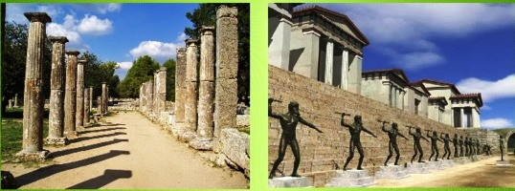
Из истории…
В древнегреческом городе Олимпия устраивались состязания – Олимпийские игры. Они проводились один раз в четыре года.

Slide 5
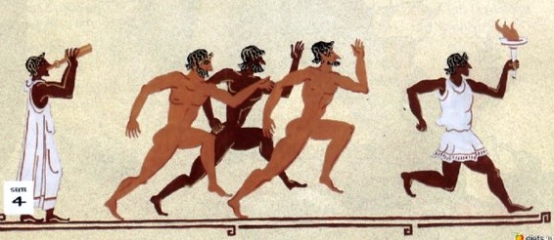
Греческие атлеты состязались в беге, прыжках, метании копья, диска, борьбе, кулачном бою, гонках на колесницах.

Slide 6
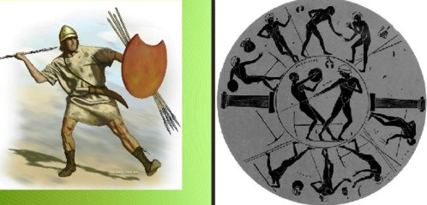
Перед состязанием каждый отлет давал клятву соблюдать правила честной спортивной борьбы.
Более 11 веков в Олимпии проводились общегреческие игры.

Slide 7
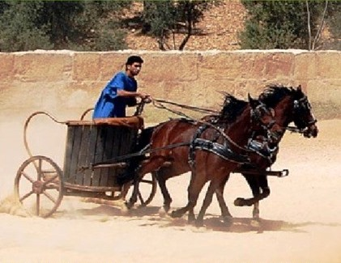
Победителя встречал весь город. В городской стене делали пролом, куда на колеснице въезжал победитель, пролом в тот же день заделывали, чтобы олимпийская победа не выходила из города.

Slide 8
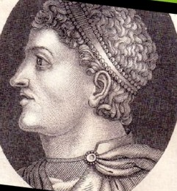
В 394 г. н. э. Римский император Феодосий 1 издал указ, запрещающий дальнейшее проведение Олимпийских игр.
Император принял христианство и решил искоренить антихристианские игры, прославляющие языческих богов.

Slide 9
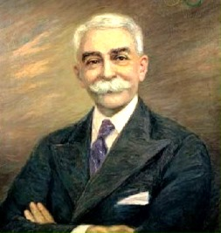
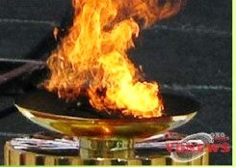
Возобновились игры в 1896 году в Греции. В их возрождении большую роль сыграл французский общественный деятель Пьер де Кубертен.

Slide 10
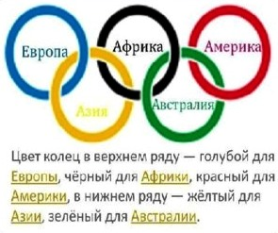
Современный олимпийский символ
Пять колец олицетворяют единство пяти континентов и встречу мира на Олимпийских играх

Slide 11
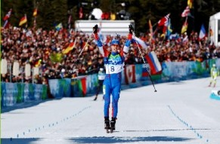
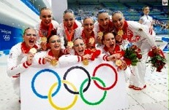
Олимпийский девиз:
«Быстрее, выше, сильнее»

Slide 12
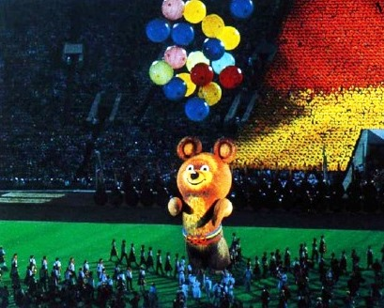
Олимпийские талисманы
Москва 1980 год

Slide 13
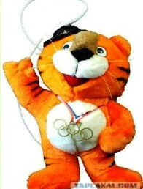
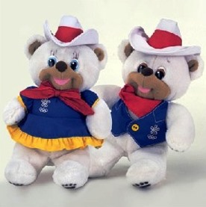
Ходори: талисман Олимпийских летних игр в 1988 в Сеуле, Южная Корея
Хайди и Хоуди: талисманы Зимних Олимпийских игр 1988 в Калгари, Канада

Slide 14
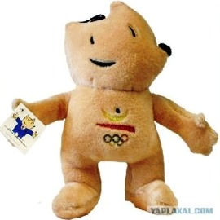
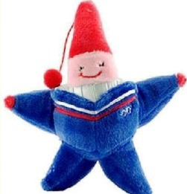
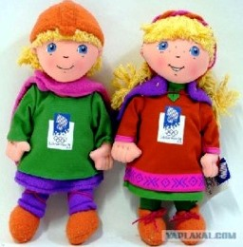
Коби: Олимпийские Летние игры, 1992, в Барселоне, Испания
Magique (Магия): Зимние Олимпийские игры, 1992, Альбертвилль, Франция
Хокон и Кристин : талисманы Зимних Олимпийских игр 1994 в Лиллехаммере, Норвегия

Slide 15
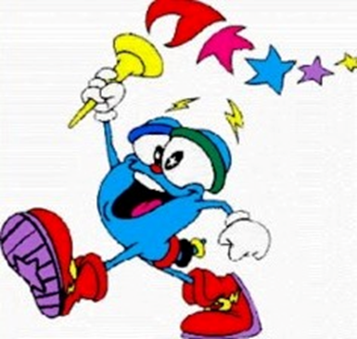
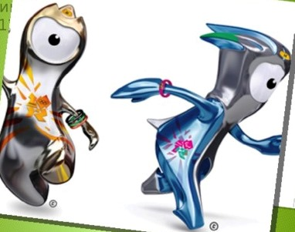
Иззи: Олимпийские Летние игры, в 1996, в Атланте, США
Венлок и Мандевиль - талисманы Олимпийских игр в Лондоне, 2012

Slide 16
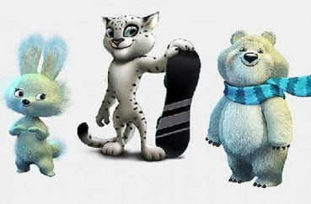
Талисманами Олимпийских игр в Сочи 2014 года жители России выбрали зайца, белого медведя и Леопарда . Это трио, по мнению организаторов, символизирует олимпийские принципы - дружбу, честную борьбу и стремление к совершенству.

Slide 17
Благодарю за внимание!

